Slide 1

  Chào mừng các em
  đến với tiết Toán

Slide 2






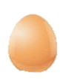


Khởi động

Slide 3



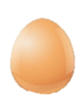
Các bạn hãy giúp mình nhặt trứng bằng cách trả lời các câu hỏi ở từng quả trứng nhé!
Notes:
Bấm vào quả trứng để ra câu hỏi, bấm vào bé gải để chuyển sang slide bài mới.

Slide 4

60 – 23 = ?
37

Slide 5
46 – 38 = 8
Đúng hay sai?
Đúng

Slide 6
Bài 23
Trừ số có hai chữ số (có nhớ)
cho số có hai chữ số
Tiết 3

Slide 7



1
Tính nhẩm
Các số trừ có đặc điểm gì?
Số bị trừ trong các phép tính
là bao nhiêu?
60
100 – 40 =
?
30
100 – 70 =
?
10
100 – 90 =
?

Slide 8

2
Bình xăng của một ô tô có 42 l xăng. Ô tô đã đi một quãng đường hết 15 l xăng. Hỏi bình xăng của ô tô còn lại bao nhiêu lít xăng?

Slide 9
Thứ 3 ngày 7 tháng 12 năm 2021
Toán: Luyện tập (T3)
Bài 2: Tóm tắt:
Có : 42 l
Đã đi hết :15 l
Còn lại : …l?
Bài giải

Slide 10
2
Bình xăng của một ô tô có 42 l xăng. Ô tô đã đi một quãng đường hết 15 l xăng. Hỏi bình xăng của ô tô còn lại bao nhiêu lít xăng?
Bài giải
Bình xăng của ô tô còn lại số lít xăng là:
42 – 15 = 27 (l)
Đáp số: 27 lít

Slide 11
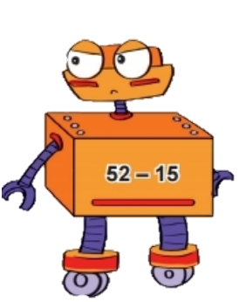
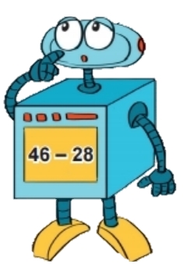
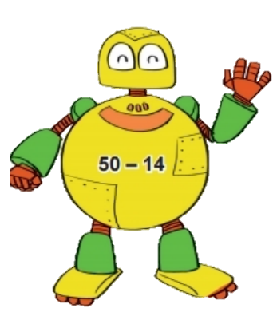
18
3
36
37
a. Rô – bốt có thân dạng khối lập phương ghi phép tính có kết quả bằng bao nhiêu?
b. Rô – bốt nào ghi phép tính có kết quả lớn nhất?

Slide 12
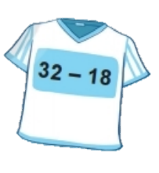
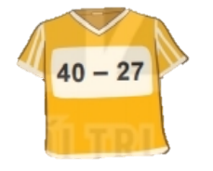
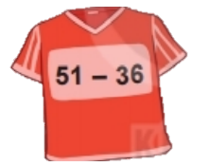
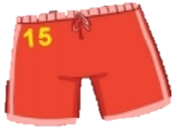
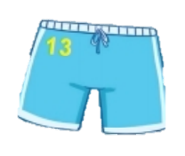
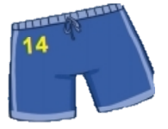
4
Tìm quần phù hợp với áo

Slide 13

Tạm biệt các em!

